Slide 1


MÓDULO 8
CREACIÓN DE UNA API EN GO

Slide 2
Contenidos
Repasando qué es una API.
¿Qué cosas tener en cuenta al crear una API?
Creando una API en Go:
Framework: GIN
Router
Mapeo de URL a Controladores
Modelo Vista Controlador
Manejo del contexto
Cómo compilar y levantar una API en Go
Buenas prácticas

Slide 3
Repasando qué es una API
Una API es una aplicación que se encarga de realizar algún procesamiento sobre algún dato de entrada para brindar un resultado.
La ventaja de las API’s a diferencia de las aplicaciones monolíticas es que permiten ser consumidas por un cliente y también realizar peticiones a otras API’s.
Es por esto que las API’s pueden ser entendidas como un conjunto de nodos que se interconectan para generar un procesamiento más complejo de los datos, de manera descentralizada.
Cada API es responsable de su tarea particular.
Las distintas API’s se comunican mediante el protocolo REST.
Referencia API’s de Mercado Libre

Slide 4
¿Qué tener en cuenta al crear una API?
Una API es Go es una aplicación común y corriente, con la diferencia que se mantiene viva escuchando solicitudes en un puerto determinado.
El framework nos provee un sistema de recuperación de errores, para tratar cada solicitud como una ejecución independiente dentro de nuestro programa.
Nuestros resultados deben ser retornados a quien consuma nuestra API, y no a quien esté ejecutando la API (en este caso, el servidor).
Debemos separar nuestros paquetes en Dominio / Controladores / Servicios

Slide 5
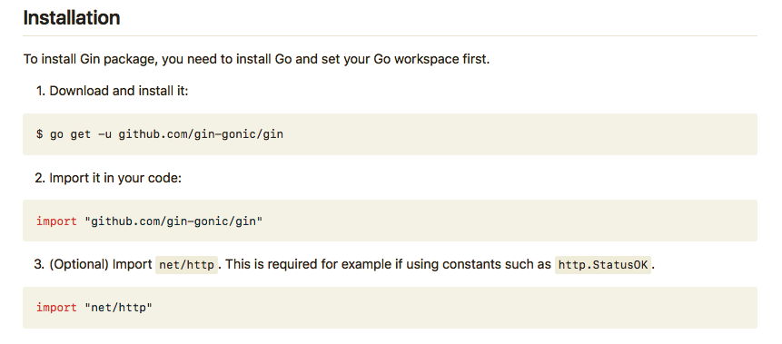
Framework: GIN

Slide 6
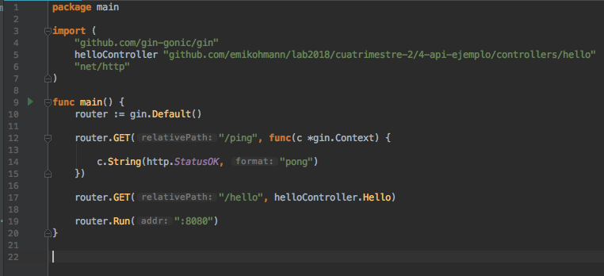
Router

Slide 7
Mappings

Slide 8
Modelo Vista Controlador
src / api
main
controllers
services
domain
local_libs
vendor / external_libs
LÓGICA DE NEGOCIO

Slide 9
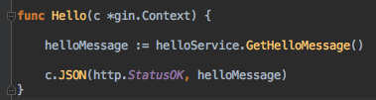
Manejo del contexto
Las funciones no retornan un valor sino que cargan información en una variable de contexto.
Este resultado es entregado junto a un código de repuesta a quien realizó la solicitud.

Slide 10
Cómo compilar y levantar una API en GO
El primer paso es compilar nuestra aplicación con el siguiente comando:
go build -o api
Luego, debemos ejecutar la API con el siguiente comando:
chmod +x api && ./api

Slide 11
Buenas prácticas
Concepto y scope de un package
Correspondencia de folders con packages
Naming de packages y files
Uso de variables y constantes
Lógica de manejo y encapsulamiento de errores
Errores de ejecución
Errores de negocio
Manejo de dependencias
Referencia de paquetes
Versionado de dependencias
Encapsulación de funcionalidades
Delegación de responsabilidades en patrón MVC
Importancia del testing, calidad ≠ cobertura

